Slide 1


大脑训练游戏
组员：郭嘉禹
指导教师：徐昊老师
2020.09.06

Slide 2
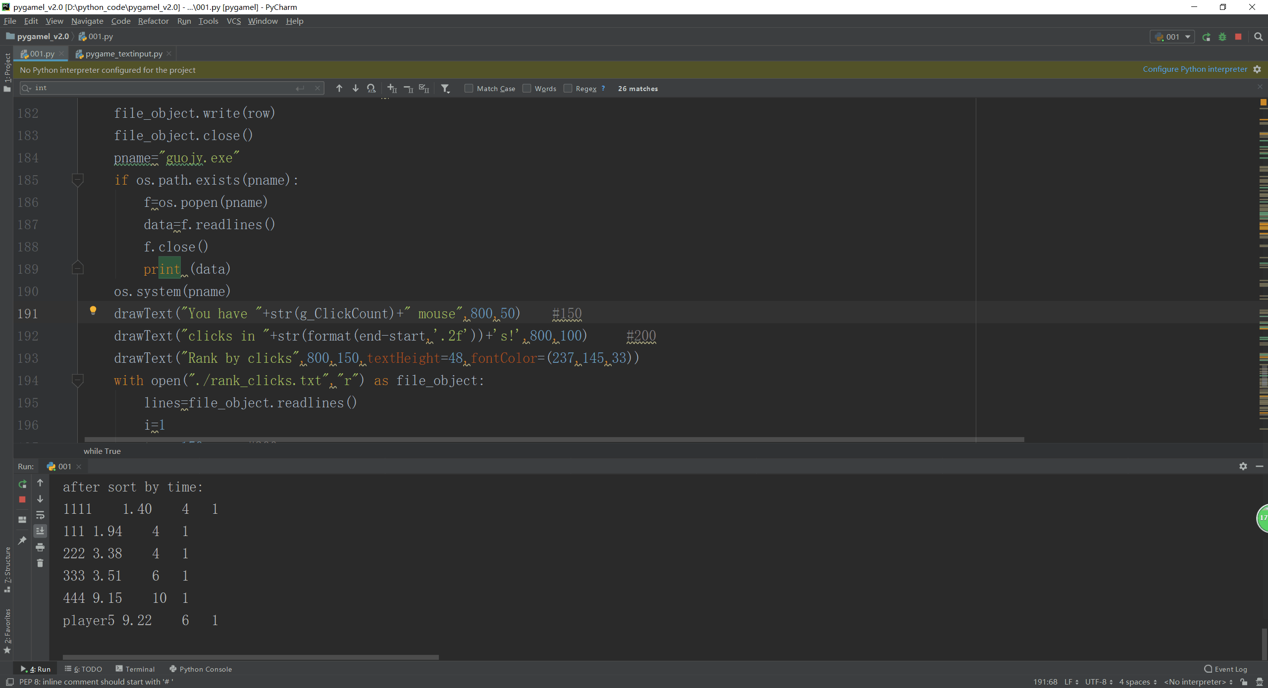
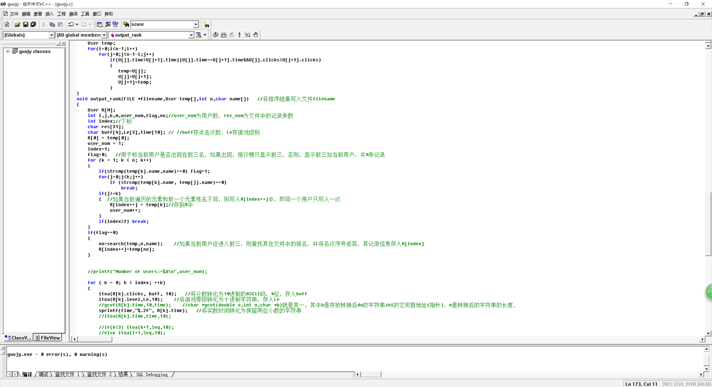
一、小组成员及分工
小组成员：郭嘉禹
具体工作：选题、搜集图片素材、编写c语言和Python两部分程序、slides制作、答辩
Python界面
C语言界面

Slide 3
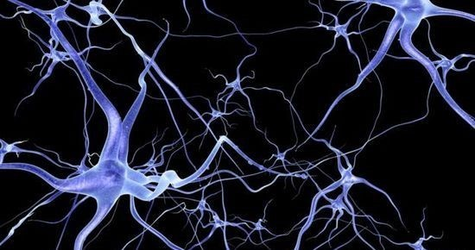
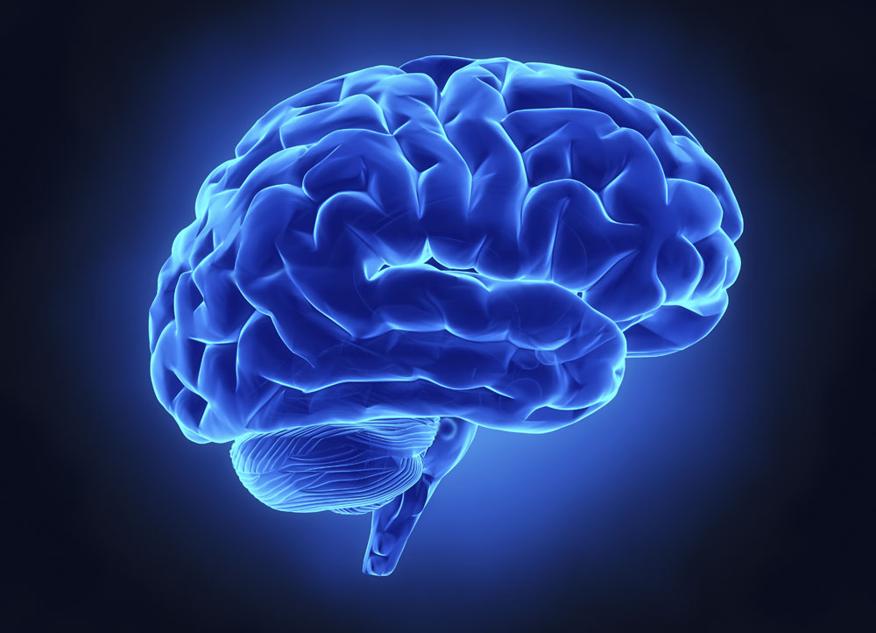
二、项目简介
理论基础
神经科学
心理学

Slide 4
二、项目简介
游戏规则
一.用户首先观察屏幕显示的图标，在规定的时间内记忆图标的位置
二.图标翻面，用户根据记忆通过两次点击鼠标完成相同图标的配对。
三.游戏难度分为三级，难度升高时，图标数目增加，记忆时间延长。Level1共有2×2共2对图标；Level2共有4×4共8对图标；Level3共有6×6共18对图标

Slide 5
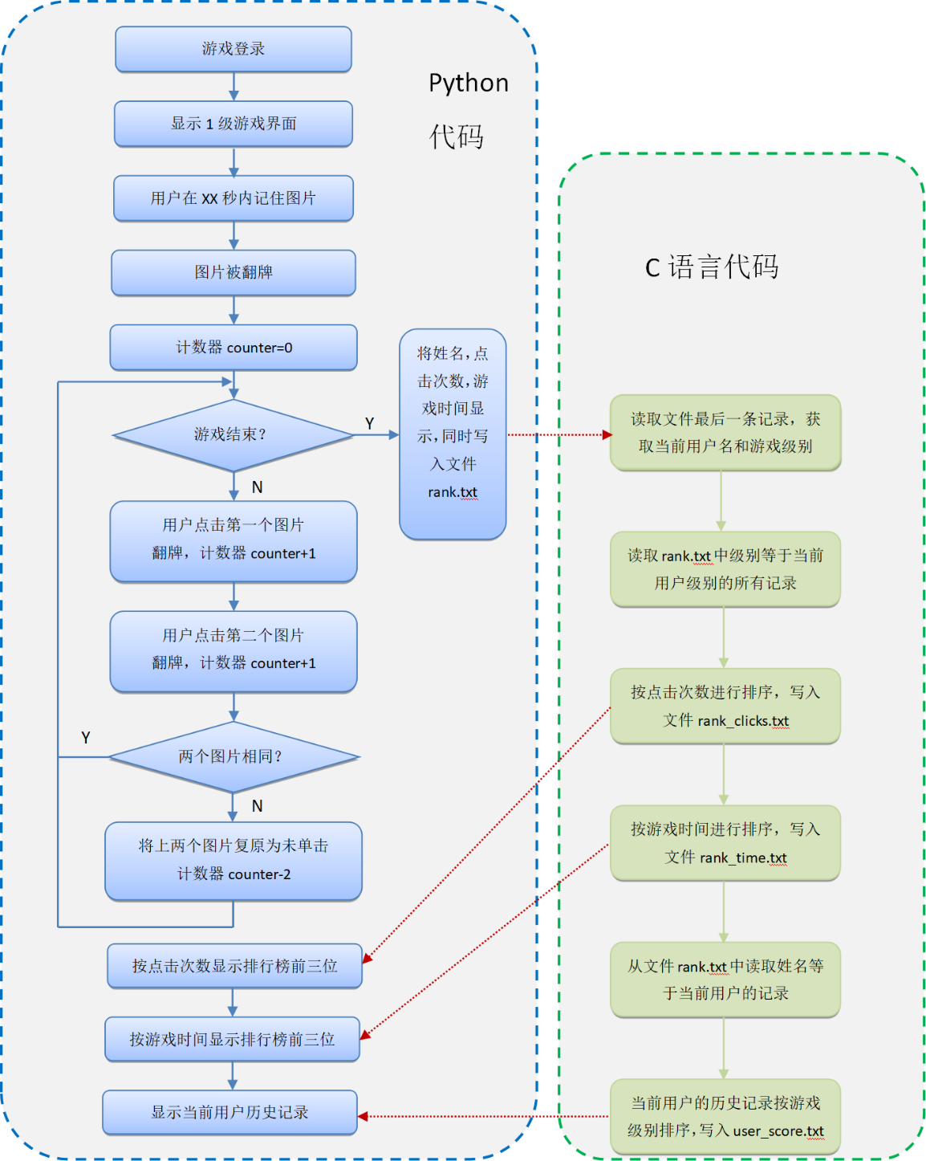
三、项目分析
总体设计思路

Slide 6

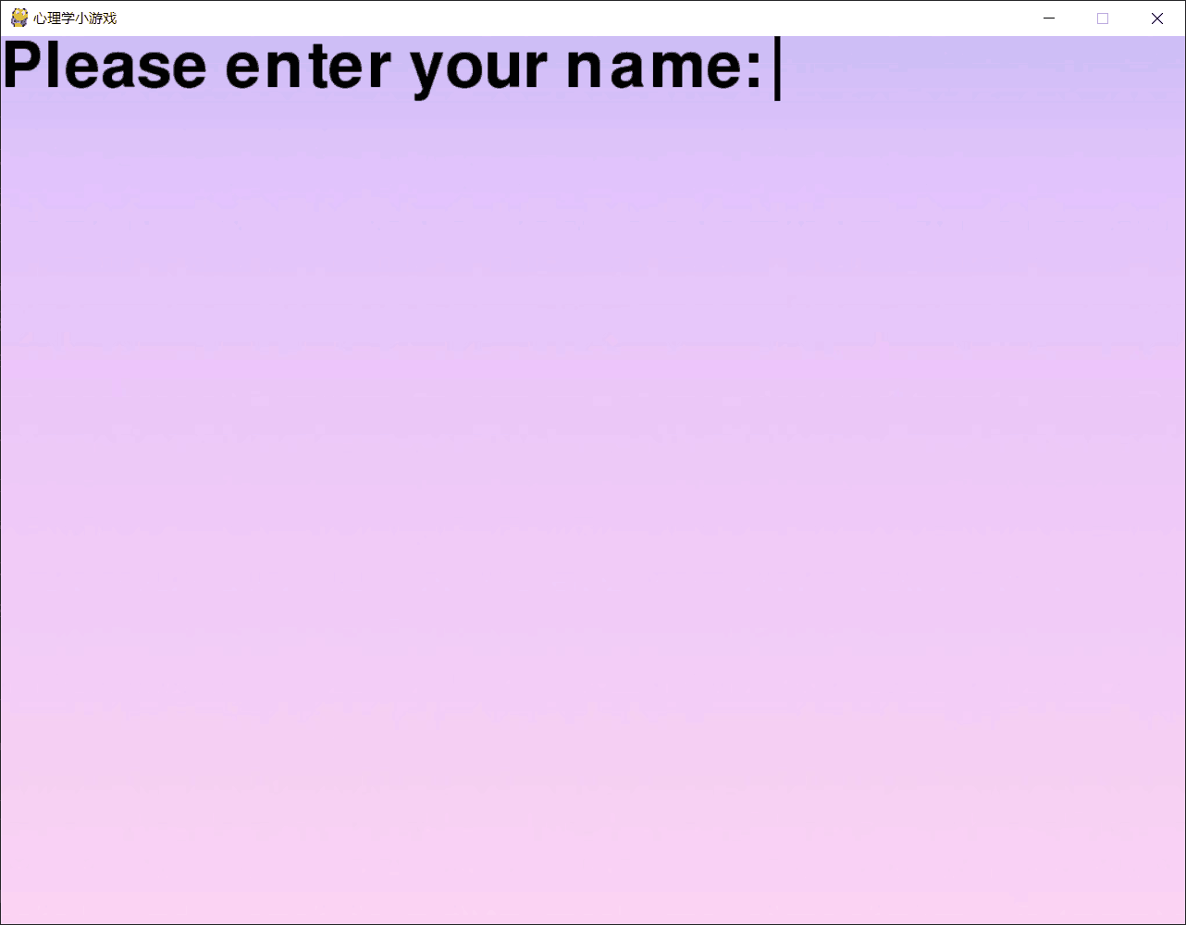
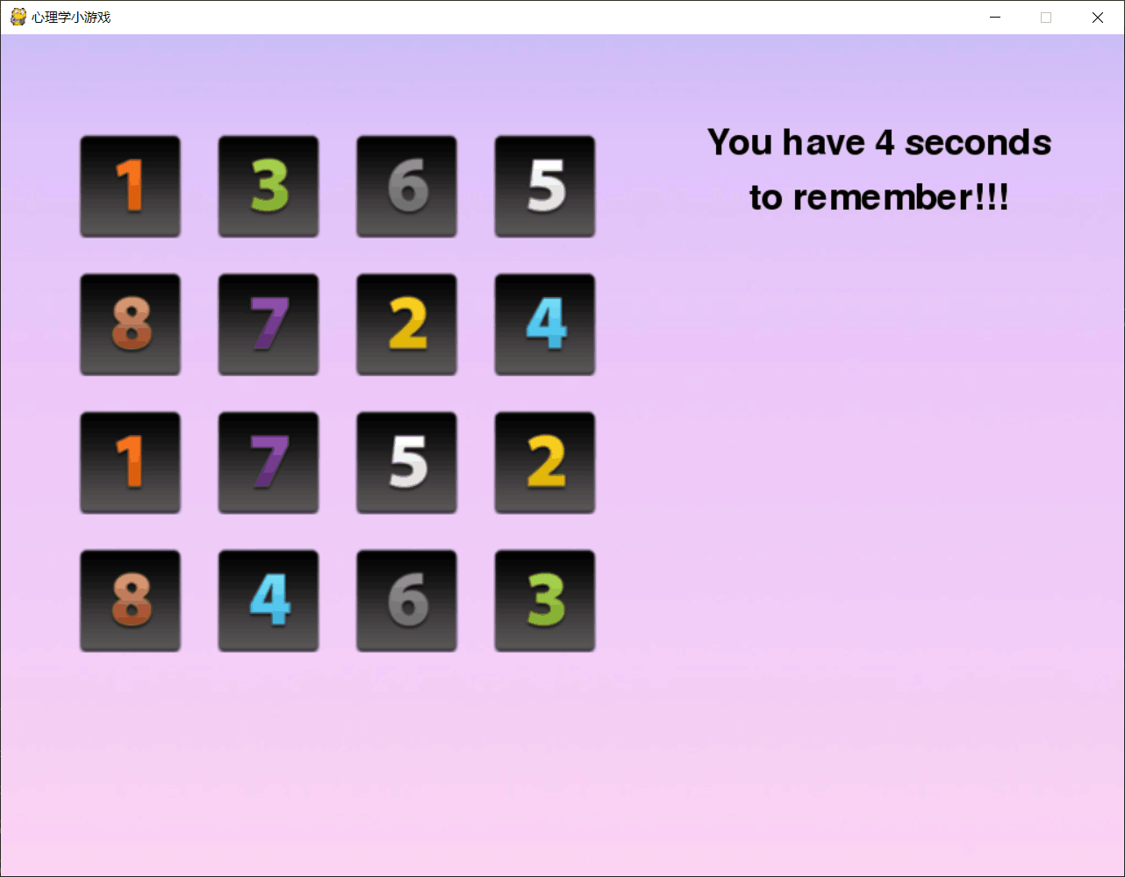
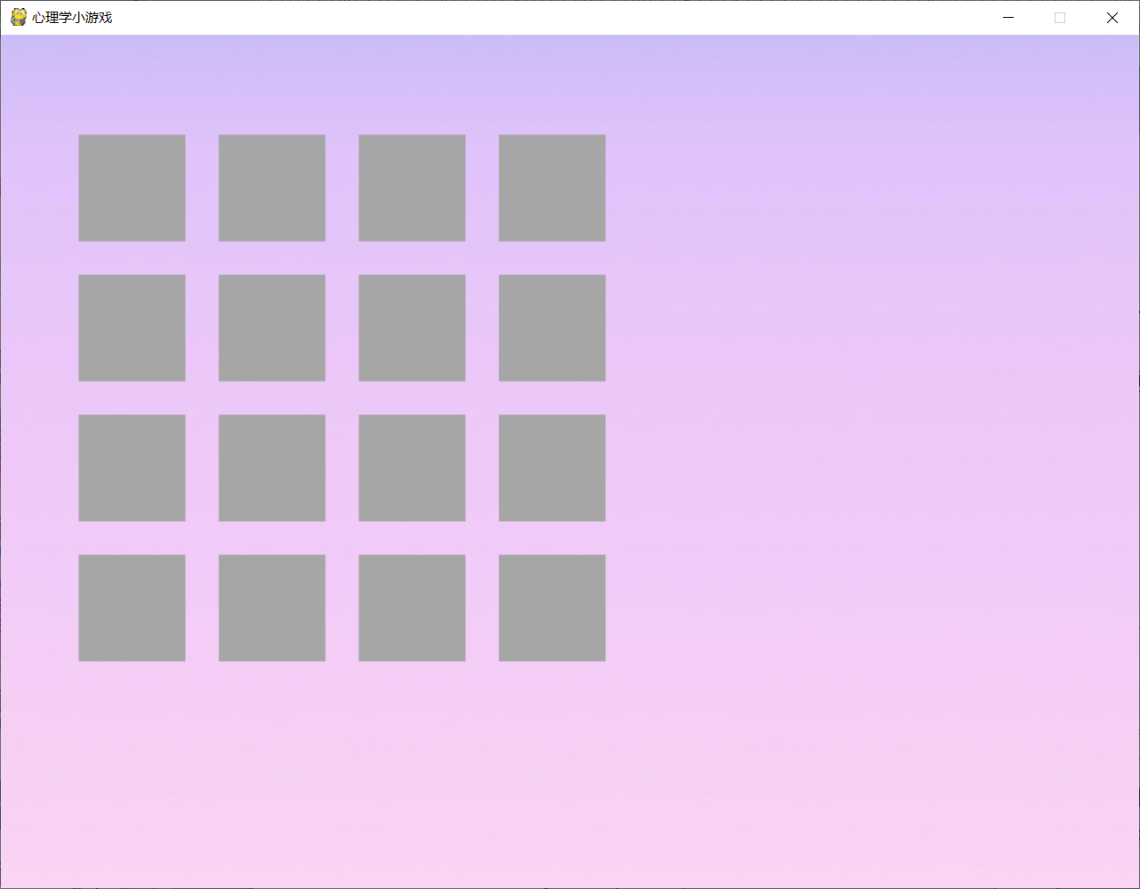
三、项目分析
Python部分

Slide 7
三、项目分析
c语言部分

Slide 8
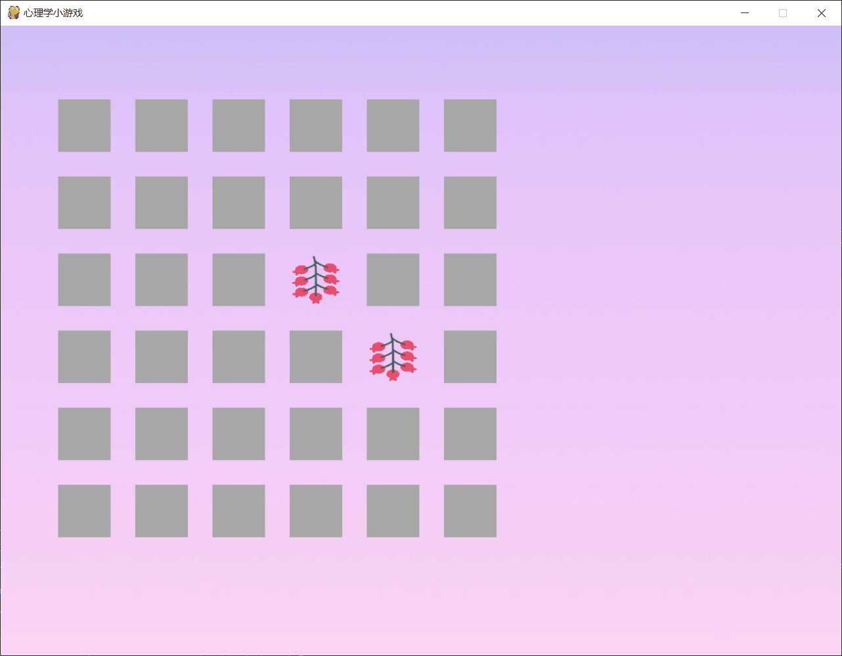
四、项目设计
基本游戏功能
用户系统
完整的游戏流程

Slide 9
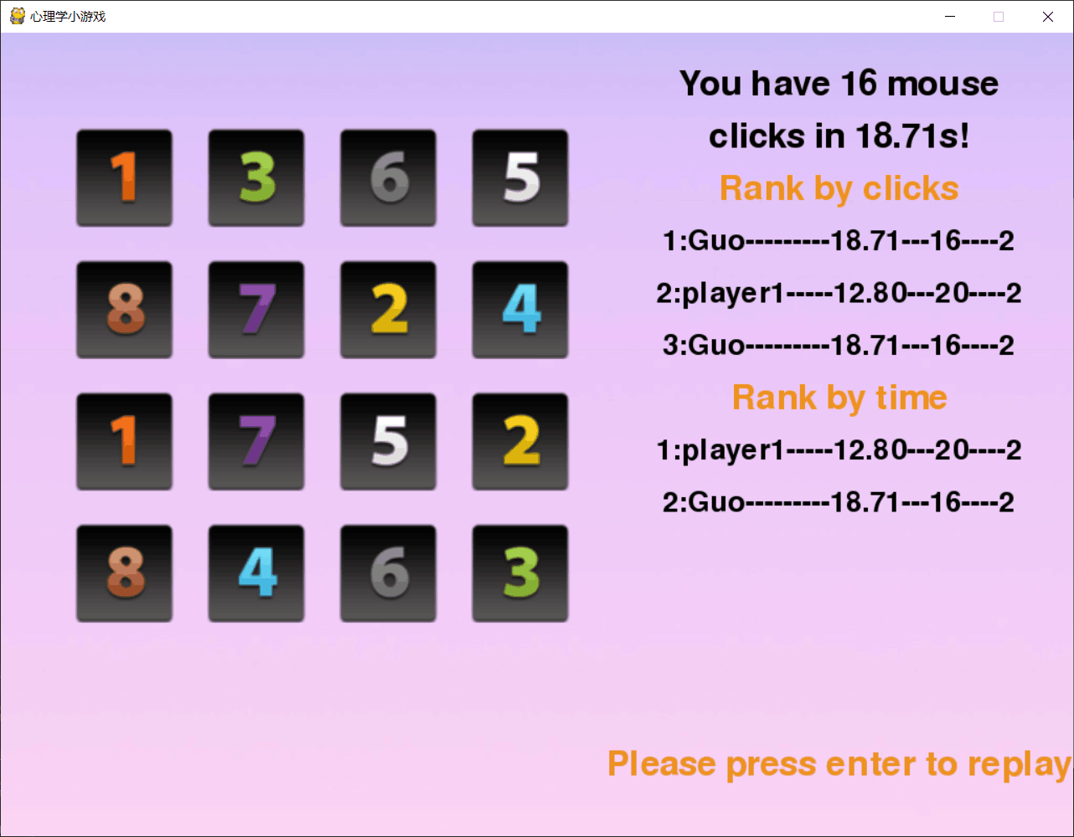
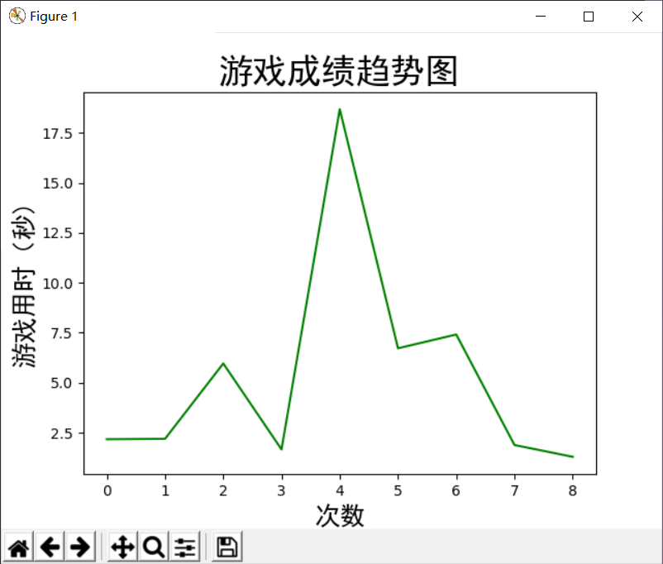
四、项目设计
排行榜与评价功能
根据两种评价标准的排行榜
游戏成绩趋势图

Slide 10
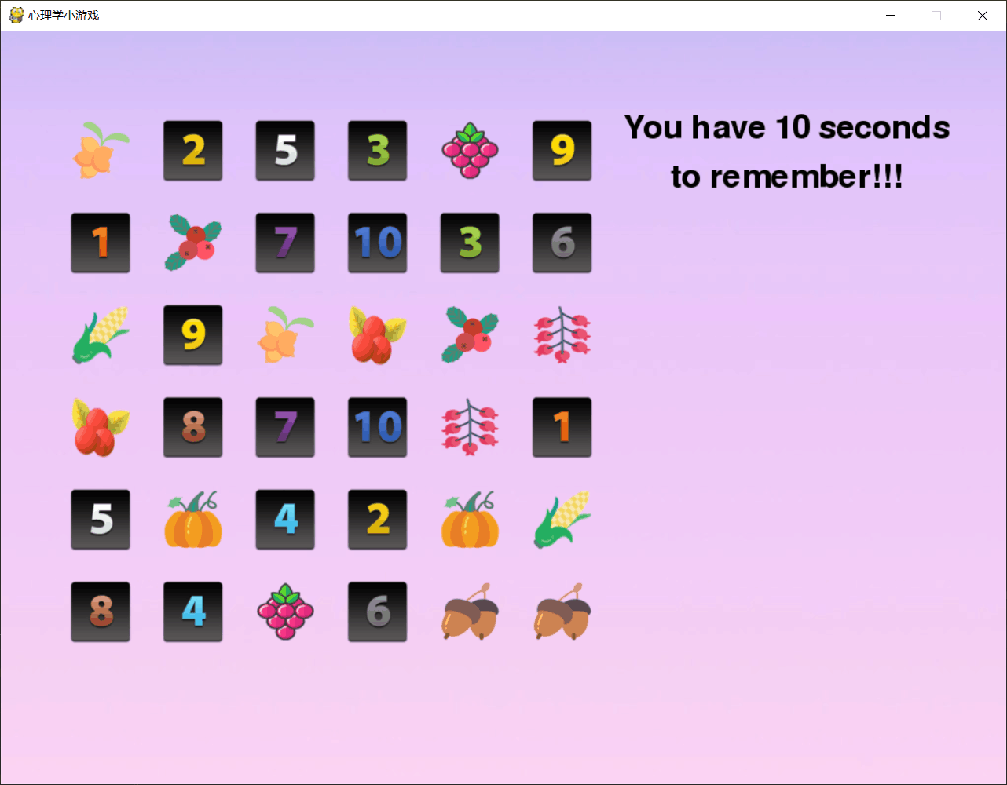
四、项目设计
使用Python绘制界面
不同难度的图标大小经过调整，色彩丰富，界面美观

Slide 11
PART4
现场演示

